Slide 1


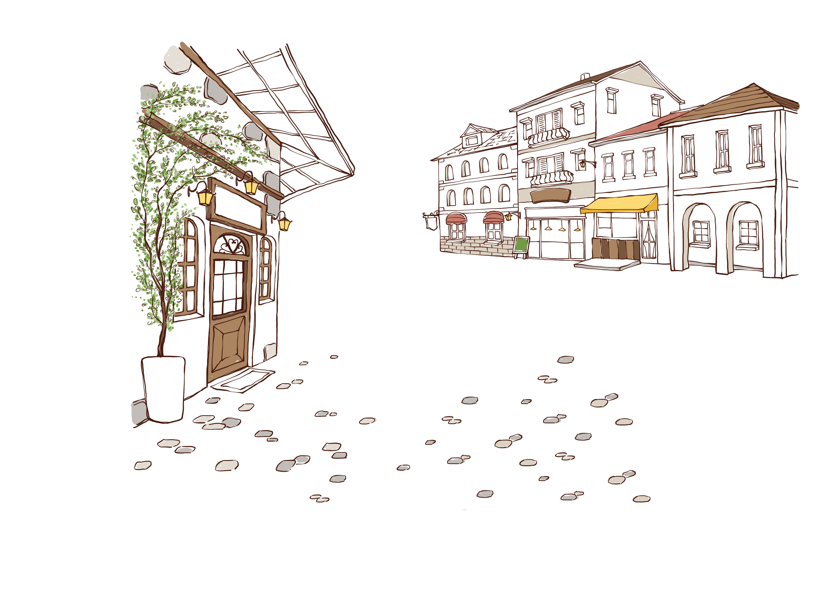
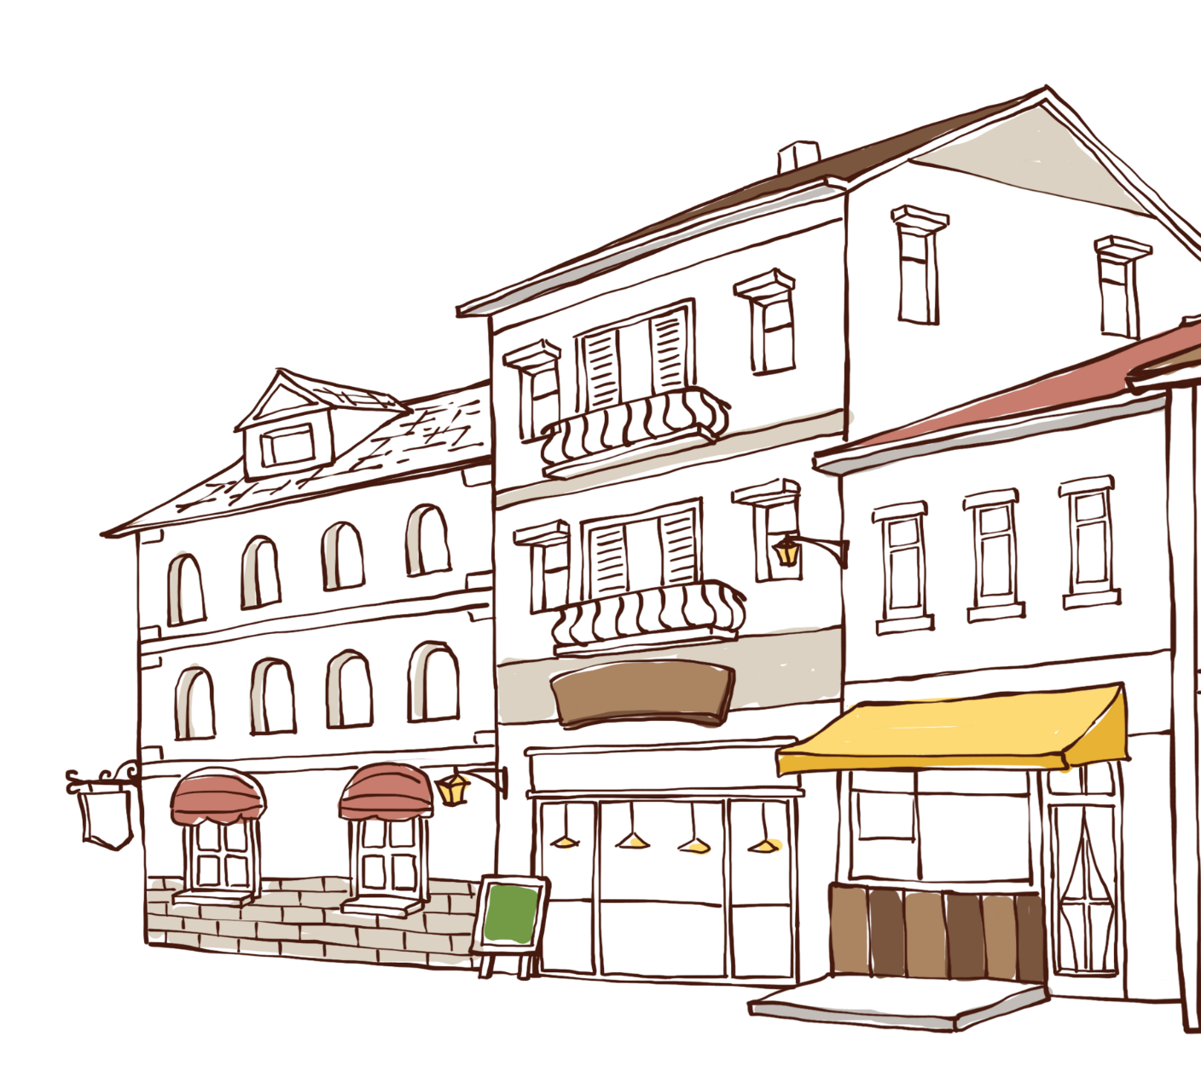


德育贵在修身
文明贵在行动
西宁市第一职业技术学校
学生处

Slide 2
目录
CONTENTS
01
02
03
04
文明礼仪
的具体内容
文明礼仪
的基本礼仪
反思与交流
实践探讨
反思你的自身行为，有无不文明的习惯，并交流如何改正
请结合自身专业特点谈一谈：
文明礼仪的重要性

Slide 3
文明礼仪的具体内容
01
THE SPECIFIC CONTENT OF CIVILIZED ETIQUETTE
文明礼仪是人类为维系社会正常生活而要求人们共同遵守的最起码的道德规范，它是人们在长期共同生活和相互交往中逐渐形成，并以风俗、习惯和传统等方式固定下来的。

Slide 4
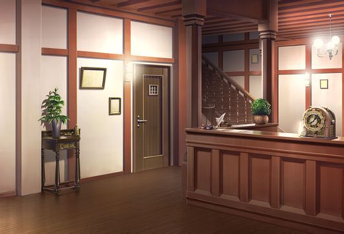
01
告别不
文明的言行
使用的
礼貌用语
自我良好
形象的塑造
加强道德实践应注意礼仪，使人们在“敬人、自律、适度、真诚”的原则上进行人际交往，告别不文明的言行。
讲文明用语的社会才是“彩色”的。当然，生活中的文明礼貌用语还有很多，要注意各种场合使用的礼貌用语。
是自我良好形象的塑造，要敢于展示一个有礼、自信、文明的自我，并且充分利用各种场合、机会去表现这一点。

Slide 5
01
个人卫生
穿着服饰
谈话姿势
卫生是仪容美的关键，是礼仪的基本要求。不管长相多么标致，服饰多么华贵，若蓬头垢面，满身异味，那必然破坏一个人的外在形象。
服饰反映了一个人文化素质之高低，审美情趣之雅俗。具体说来，它既要自然得体，协调大方，又要遵守某种约定俗成的规范或原则。
谈话的姿势往往反映出一个人的性格、修养和文明素质。所以，交谈时，首先双方要互相正视、互相倾听、不能东张西望。
见面礼仪
鞠躬礼
公共礼仪
握手是一种沟通思想、交流感情、增进友谊的重要方式。与他人握手时，目光注视对方，微笑致意不可心不在焉、左顾右盼。
鞠躬，意即弯身行礼，是对他人敬佩的一种礼节方式。鞠躬时必须立正、脱帽、行礼，或是边鞠躬边说好听的话。鞠躬前视对方，以表尊重的诚意。
尊重服务员的劳动，对服务员应谦和有礼，当服务员忙不过来时，应耐心等待，不可敲击桌碗或喊叫。对于服务员工作上的失误，要善意提出。

Slide 6
文明礼仪的基本礼仪
02
THE BASIC ETIQUETTE OF CIVILIZED ETIQUETTE
文明礼仪是人类为维系社会正常生活而要求人们共同遵守的最起码的道德规范，它是人们在长期共同生活和相互交往中逐渐形成，并以风俗、习惯和传统等方式固定下来的。

Slide 7
02
仪容仪表
个人卫生
穿着服饰
仪表是指人的容貌，是一个人精神面貌的外观体现。一个人的卫生和修养习惯。服饰、形象与保持端庄、大方的仪表有着密切的关系。
卫生是仪容美的关键，是礼仪的基本要求。不管长相多么标致，服饰多么华贵，若蓬头垢面，满身异味，那必然破坏一个人的外在形象。
服饰反映了一个人文化素质之高低，审美情趣之雅俗。具体说来，它既要自然得体，协调大方，又要遵守某种约定俗成的规范或原则。

Slide 8
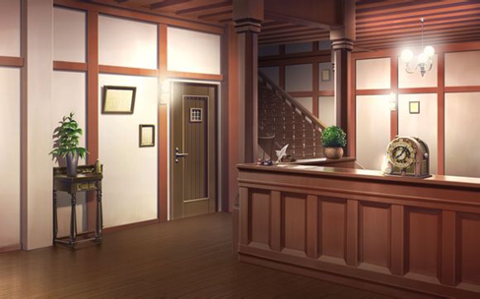
02
言语用语
敬语，表示尊敬和礼貌的词语。如日常使用的“请”、“谢谢”、“对不起”等，第二人称中的“您”字等。我国提倡的礼貌用语是十个字：“您好”、“请”、“谢谢”、“对不起”、“再见”。这十个字体现了说话文明的基本的语言形式。
谈话姿势
谈话的姿势往往反映出一个人的性格、修养和文明素质。所以，交谈时，首先双方要互相正视、互相倾听、不能东张西望、看书看报、面带倦容、哈欠连天，否则，会给人心不在焉、傲慢无理等不礼貌的印象。

Slide 9
反思与交流
反思你的自身行为，有无不文明的行为或语言习惯，并交流如何改正
03

Slide 10
实践探讨
请结合你所学专业及未来就业职业，谈一谈文明礼仪的重要性
04

